Slide 1
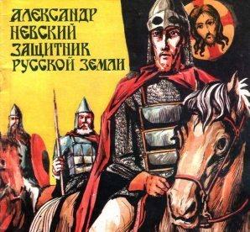
Защитник земли русской
Александр Невский

Slide 2
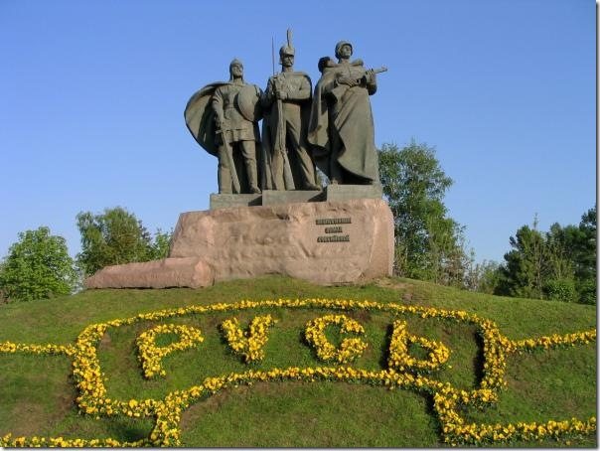
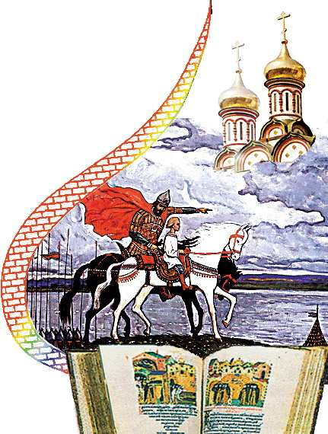
Героям прошлого посвящается
У каждого времени есть свои герои. Это не просто самые смелые и самые сильные люди. Таких много, а героев мы знаем по именам. Герои живут не для себя. Своими подвигами они прославляют родную землю, защищая её от врагов.

Slide 3
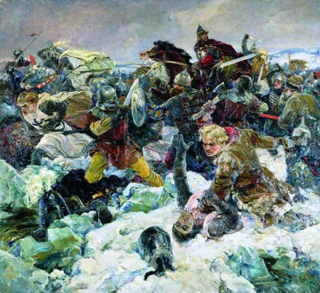
1242 г.
2012 г.
770 лет назад на льду Чудского озера произошёл один из славных эпизодов русской истории

Slide 4
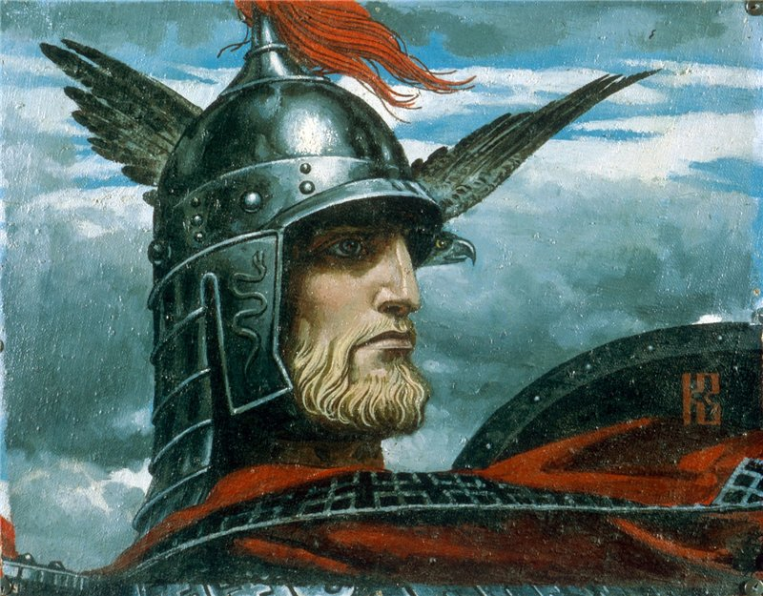
Ледовое побоище
Чудского озера.
Во главе русской дружины стоял уже знаменитый
22 – летний князь
Александр
Невский
Александр Невский

Slide 5
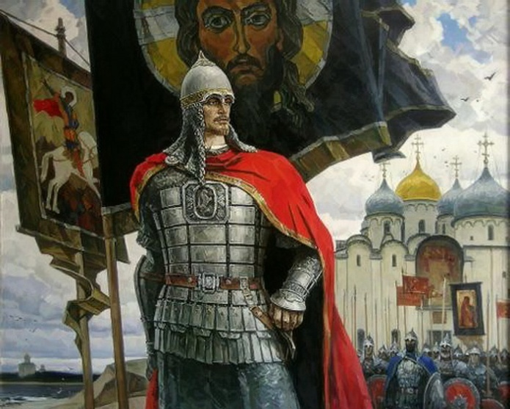
Из биографии Александра Невского
Святой благоверный великий князь Александр Невский родился 30 мая 1220 г. в городе Переславле-Залесском. Отец его, Ярослав, в крещении Феодор, был младшим сыном Всеволода III Большое Гнездо. Мать св. Александра, Феодосия Игоревна, рязанская княжна. В 1227 г. князь Ярослав, по просьбе новгородцев, стал княжить в Новгороде Великом. Он взял с собой сыновей, Федора и Александра.
Начиналось самое трудное время в истории Руси: с востока шли монгольские орды, с запада надвигались рыцарские полчища. В этот грозный час Промысел Божий воздвиг на спасение Руси святого князя Александра ― великого воина-молитвенника, подвижника и строителя земли Русской.

Slide 6
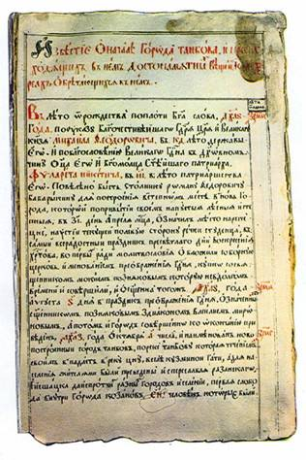
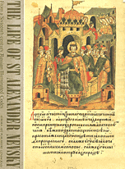
Из «Жития Александра Невского»
Автор Жития Александра, «самовидец възраста его» (современник и приближенный), говорит, что ростом князь был выше других людей, что голос его звучал, как труба в народе, лицо было прекрасно, как у библейского Иосифа, сила была частью силы Самсона, премудрость Бог дал ему Соломонову, а храбростью он был подобен римскому кесарю Веспасиану,— побеждая, был непобедим.

Slide 7
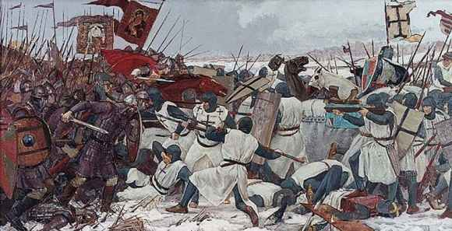
Ледовое побоище
Ледовое побоище стало первым случаем в истории военного искусства, когда тяжёлая рыцарская конница была разбита войском, состоявшим в большей части из пехоты.

Slide 8
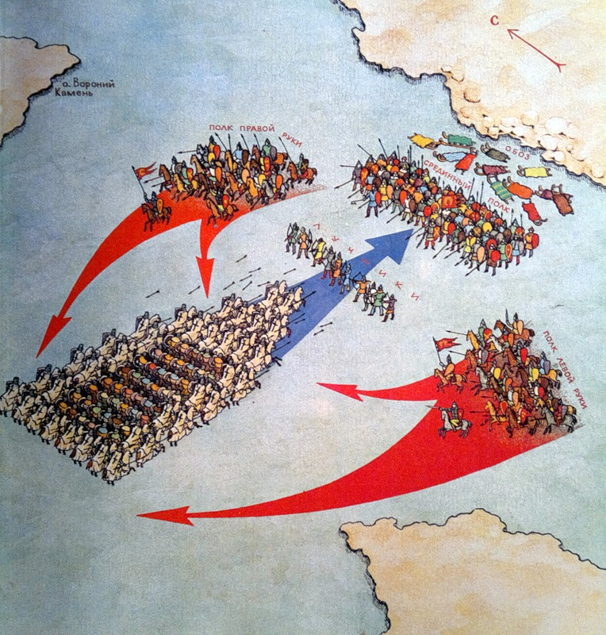
Ледовое побоище
Рати по льду пошли навстречу друг другу, и Чудское озеро покрылось множеством ратников, тех и других. Было утро субботы пятого апреля, и восходило солнце, когда полки сошлись и началась злая сеча: «Затрещали ломающиеся копья, раздались звуки ударов меча, и замерзшее озеро как будто двинулось, и не стало видно льда, ибо он покрылся кровью». Очевидец рассказывал автору Жития, что видел в воздухе ангельский полк Божий, пришедший на помощь Александру. И стал побеждать противников князь Александр Невский, и те подставили ему свои плечи, и княжеские воины секли их, догоняя, словно по воздуху, и не было места, куда от них убежать».

Slide 9
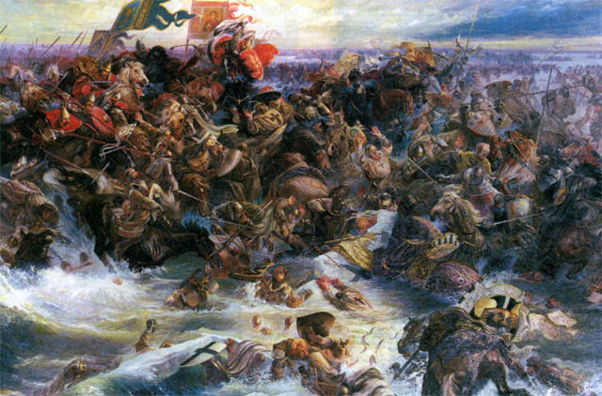
Ледовое побоище
И там, где копья прогибались,
Они в отчаянной резне
Сквозь строй немецкий прорубались
Плечом к плечу
Спиной к спине…
Уже смешались люди, кони,
Мечи, секиры, топоры.
А князь по - прежнему спокойно
Следил за битвою с горы.
И только выждав, чтоб ливонцы,
Смешав ряды, втянулись в бой,
Он, полыхнув мечом на солнце,
Повел дружину за собой.
(К. Симонов)

Slide 10
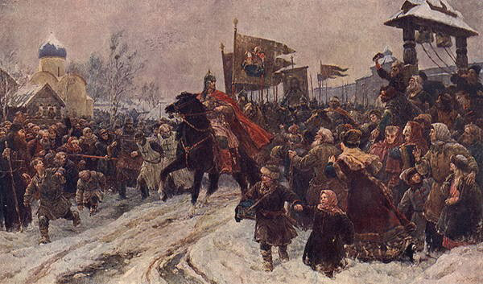
Великая победа
Русские летописи говорят: И возвратился князь Александр с победою славною, и было много пленных в войске его, и вели босыми подле коней тех, кто называет себя «Божьими рыцарями»

Slide 11
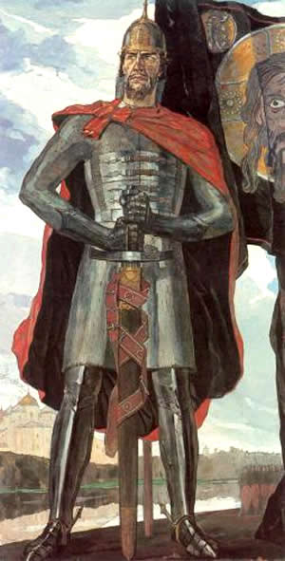
Великая победа
Отпуская пленных рыцарей, сказал Александр Невский знаменитые, ставшие пророческими слова: “Идите и скажите всем в чужих землях, что Русь жива. Но если кто с мечом к нам придёт, от меча и погибнет. На том стоит и стоять будет Русская земля”.

Slide 12
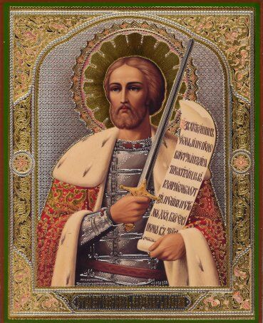
Святой Александр Невский
Помня огромные заслуги Александра, церковь причислила его к лику святых

Slide 13
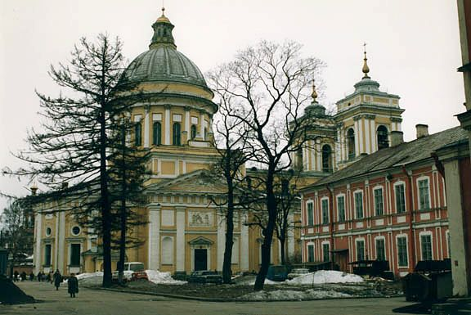
Память об Александре Невском
Особо чтимым образ святого князя становится в Петровскую эпоху, что было связано с основанием новой столицы – Санкт-Петербург. В 1724 году состоялась торжественное перенесение мощей святого в Александро – Невский монастырь из Владимирского Рождественского собора.

Slide 14

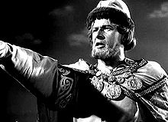
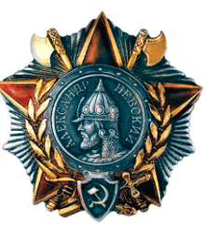
Память об Александре Невском
Особую роль сыграл образ Александра Невского в период Великой Отечественной войны. Был создан фильм «Александр Невский» режиссёром Эйзенштейном.
Во время знаменитого парада 7 ноября 1941 года на Красной площади Главнокомандующий сказал: «Пусть вдохновляет вас образ великих предков» и первым назвал Александра Невского.
В 1942 году появился орден Александра Невского.

Slide 15
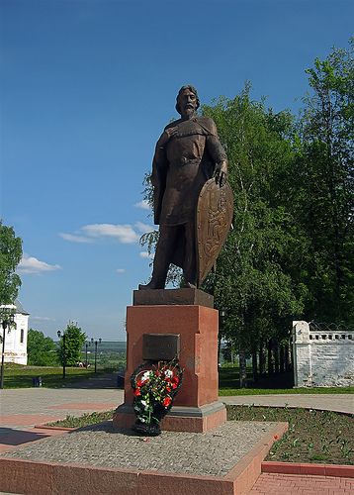
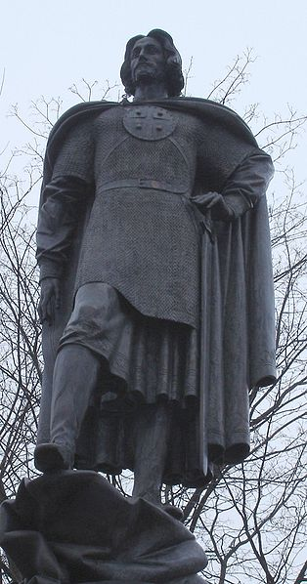
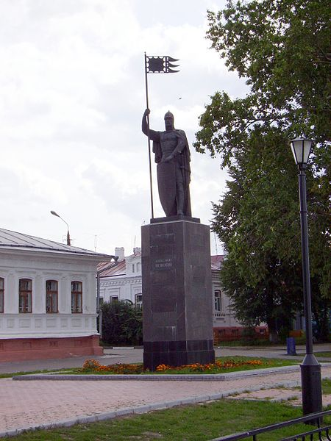
Память об Александре Невском
Памятник Александру Невскому во Владимире
Памятник Александру Невскому в Санкт-Петербурге
Памятник Александру Невскому в Городце

Slide 16

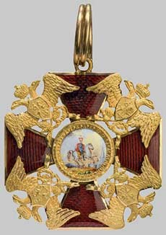
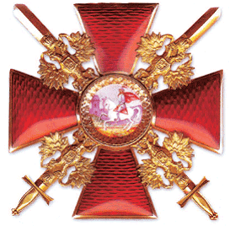
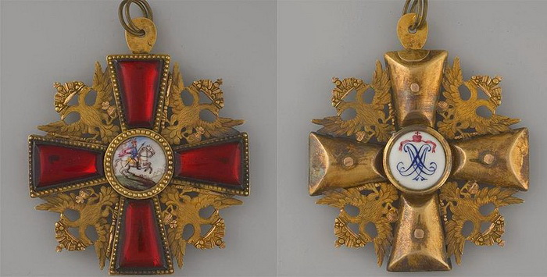
Память об Александре Невском
Кресты и звёзды ордена святого
Александра Невского

Slide 17
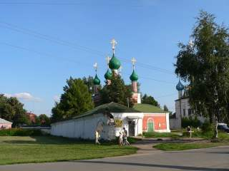
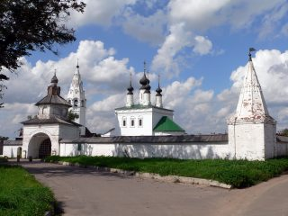
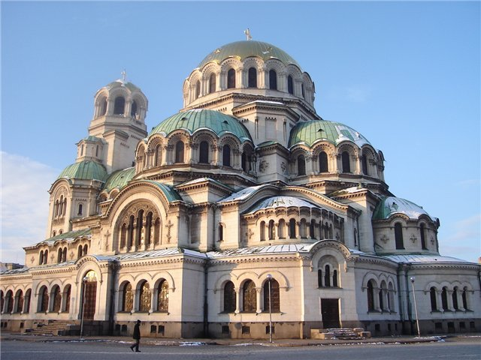
Память об Александре Невском
Церковь Александра Невского в Переславле -Залесском
Александровский женский монастырь в Суздале
(основан Александром Невским в 1240 г.)
Софийский кафедральный Александро-Невский собор

Slide 18
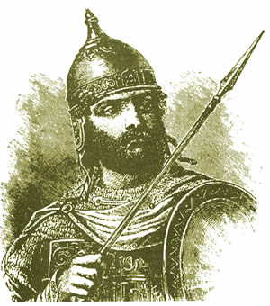
Помнить и гордиться
История нашего народа богата героическими событиями и смелыми поступками. Величие цели – основа любого подвига, а основа подвига – высокая нравственность, любовь к Родине. Таких героев, как Александр Невский, мы всегда должны помнить. Помнить и гордиться!

Slide 19
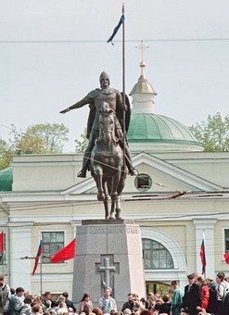
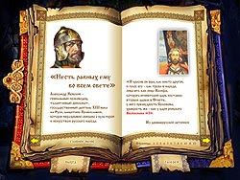
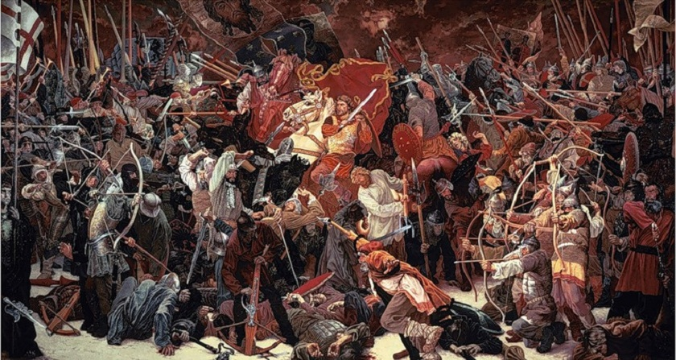
Помнить и гордиться
Герои рождались во все времена,
Их слава живёт и поныне.
В историю вписаны их имена:
Князь Невский, Пожарский и Минин.
С картин, пьедесталов и книжных страниц
К потомкам свой взор обращают.
И Родину, что в трудный час сберегли,
Беречь и любить завещают.

Slide 20
Презентацию подготовила
Улыбина Марина Михайловна
МКОУ «Починковская школа-интернат»

